Slide 1
PEMRROGRAMAN WEB (PHP)
JULIAN CHANDRA W
J u r u s a n M a n a j e m e n I n f o r m a t I k a
F a k u l t a s T e k n I k d a n I l m u K o m p u t e r
U n I v e r s I t a s K o m p u t e r I n d o n e s I a

Slide 2
OPERATOR
Dalam bahasa pemrograman secara umum, operator digunakan untuk memanipulasi atau melakukan proses perhitungan pada suatu nilai. Sampai saat ini, Anda telah mengenal operator “.” (menggabungkan string) dan “=” (proses assignment). Selain dua operator itu masih banyak jenis operator yang lain dalam PHP

Slide 3
OPERATOR DALAM PHP ?
Operator aritmatik
Operator assigment (perbandingan)
Gabungan operator aritmatik dan assignment

Slide 4
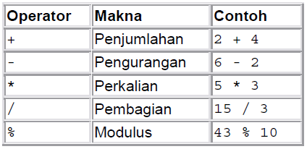
A. OPERATOR ARITMATIK
Berikut ini adalah tabel operator aritmatik, makna dan contohnya:

Slide 5
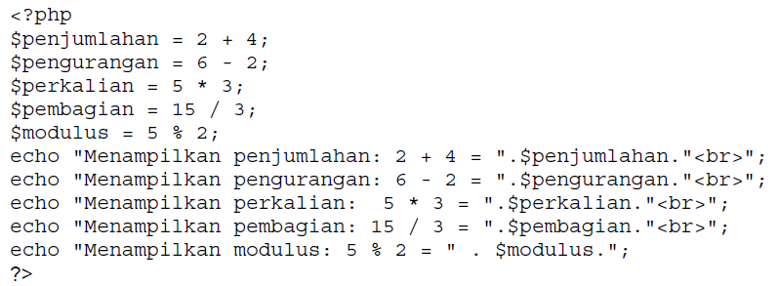
CONTOH PENGGUNAAN OPERATOR ARITMATIK

Slide 6
B. OPERATOR PERBANDINGAN
Perbandingan digunakan untuk menguji hubungan antara nilai dan atau variabel. Operator ini digunakan dalam suatu statement bersyarat yang selalu menghasilkan nilai TRUE atau FALSE.

Slide 7
CONTOH PENGGUNAAN OPERATOR PERBANDINGAN
Misalkan:
$x = 4; $y = 5;

Slide 8
C. GABUNGAN
Dalam pemrograman seringkali dijumpai proses yang melibatkan proses increment. Misalkan kita menginginkan proses increment dengan tingkat kenaikan 1, maka perintah yang dituliskan dapat berupa :
$counter = $counter + 1;
atau bisa ditulis
$counter += 1;

Slide 9
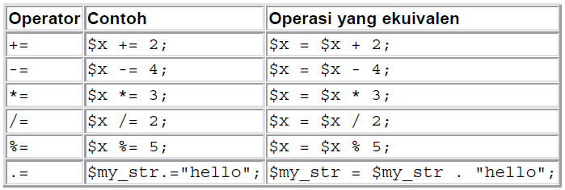
CONTOH OPERATOR GABUNGAN
Berikut ini adalah bentuk-bentuk operator lain jenis ini.

Slide 10
OPERATOR INCREMENT DAN DECREMENT
Operator jenis ini merupakan pengembangan dari operator jenis sebelumnya. Operator ini hanya digunakan pada proses increment maupun decrement dengan tingkat 1
Berikut ini adalah operator yang termasuk jenis ini:
$x++; ekuivalen dengan $x += 1; atau $x = $x + 1;
$x--; ekuivalen dengan $x -= 1; atau $x = $x – 1;

Slide 11
CONTOH OPERATOR INCREMENT DAN DECREMENT
<?php
$x = 4;
$x++;
echo "$x;
$x = 4;
$x--;
echo "$x;
?>

Slide 12
LATIHAN
Buat file latihan3.php, simpan di folder anda

Slide 13
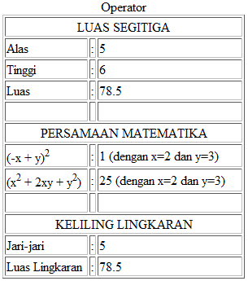
Output dari proseslatihan3.php

Slide 14
TERIMA KASIH

